Slide 1





互動式網頁
程式設計與應用
Vue01
陳世曄

Slide 2
Vue.js 介紹
Vue.js 是一款漸進式框架，主要用於構建用戶介面的視圖層。
核心概念包括：
響應式資料綁定：可以自動同步資料和 DOM。
組件系統：支持模組化開發，便於應用的靈活擴展。
Vue.js 支持 MVVM 模式，通過資料綁定和 DOM 操作實現動態網頁內容。
【Vue.js 的特性】
漸進式設計：可以從單個頁面逐步擴展到大型應用。
結合了 Angular 和 React 的優勢，並保留了自己的獨特特性。
【Vue.js 的版本】
Vue 2 的主要開發模式是 Options API。
Vue 3 引入了 Composition API，這是一種全新的開發模式。
課程以Vue3為主，仍會有部分程式碼以Vue2作呈現。

Slide 3
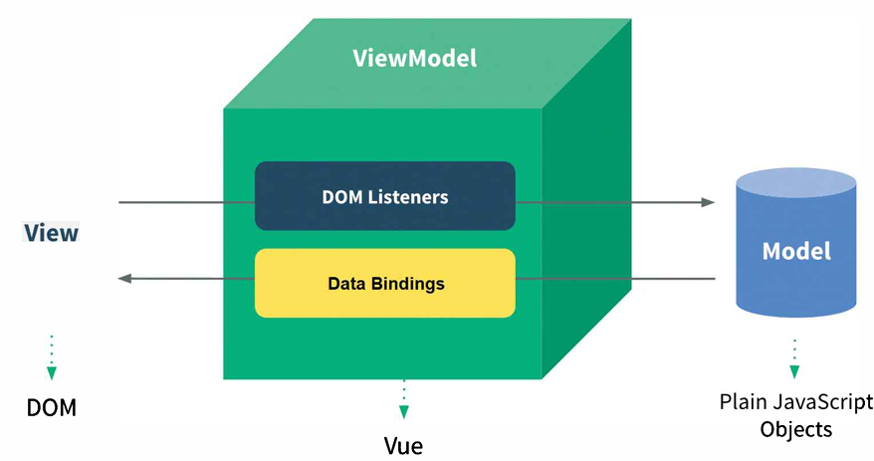
MVC 模式介紹
【MVC 模式介紹】
MVC 模式包括模型(Model)、視圖(View)、控制器(Controller)三個部分。
Model 負責資料邏輯，View 負責顯示，Controller 負責處理用戶的輸入並進行相應的資料處理。
MVC 的優點在於將業務邏輯與介面分離，便於維護和擴展。
【MVP 模式介紹】
MVP 模式中的 Presenter 負責管理業務邏輯，而 View 只負責顯示。
在該模式中，View 和 Model 是完全解耦的，便於進行測試和維護。
MVP 模式適合於更複雜的應用，特別是需要頻繁更新視圖的情況。
【MVVM 模式介紹】
MVVM 是 MVC 的進階版，分離了視圖(View)和業務邏輯(Model)。
引入了 ViewModel 層，用於處理業務邏輯和 UI 間的資料綁定。
MVVM 適合於需要雙向資料綁定的應用場景，並引入了 WPF 等技術的支援。
(MVVM)

Slide 4
Vue.js 與 React 的比較
【優勢】
核心簡單，便於快速上手。
使用虛擬 DOM。
提供響應式和元件化的視圖。
【缺點】
Vue.js 的社區生態系統相較 React 較小。
在 HTML 和 CSS 上的支援方式不同，Vue.js 使用範本語法，而 React 使用 JSX 語法。
【區別】
React 注重於單一方向的資料流，而 Vue.js 支持雙向資料綁定。
React 更傾向於使用外部工具，Vue.js 則具有內建 CLI 支援。

Slide 5
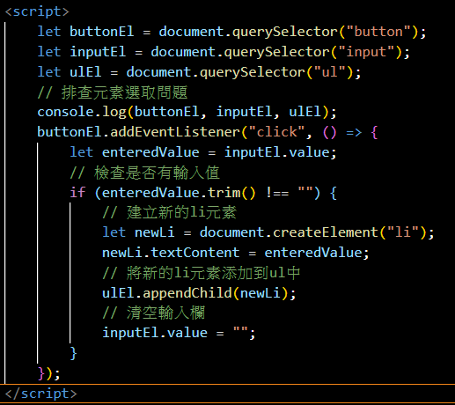
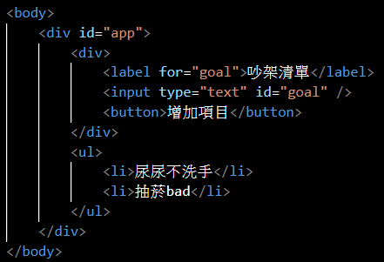
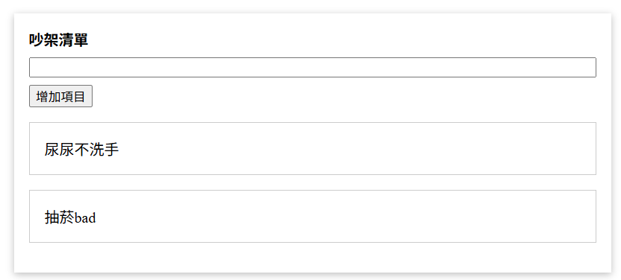
建立一個沒有 vue 的網頁
建立一個可以動態增加項目的to do list.
without_vue.html

Slide 6
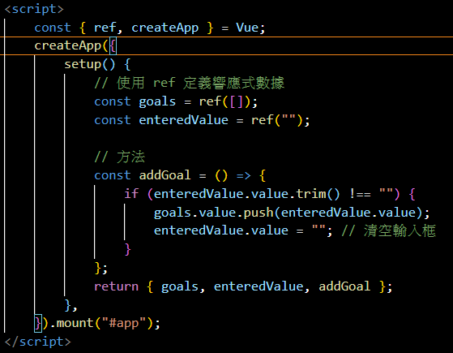
使用vue建立
利用vue建立一個可以動態增加項目的to do list
with_vue.html

Slide 7
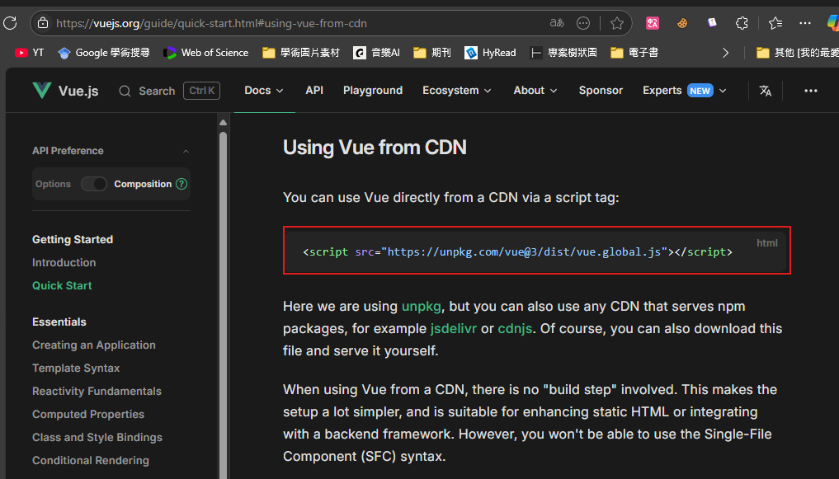
Vue CDN
透過CDN的方式使用vue
來源：https://vuejs.org/guide/quick-start.html#using-vue-from-cdn

Slide 8
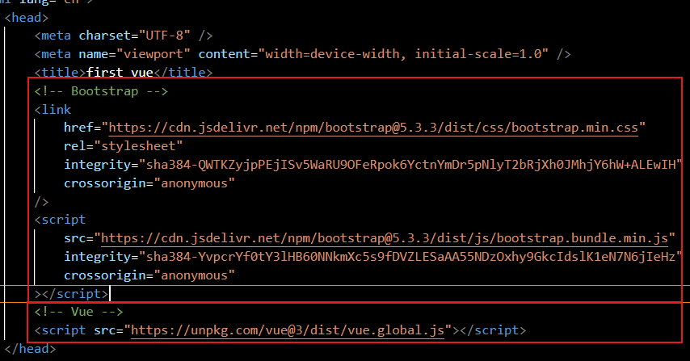
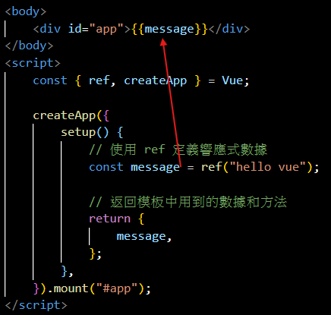
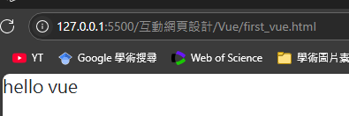
建立第一個vue
這邊引入 vue 跟 bootstrap5 的 CDN。
mount：將實體掛載到 HTML 的物件當中。
Head標籤
Script標籤
first_vue.html

Slide 9
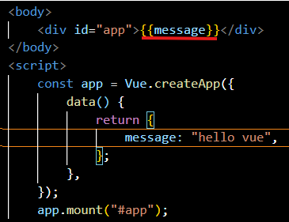
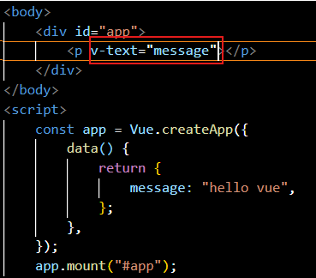
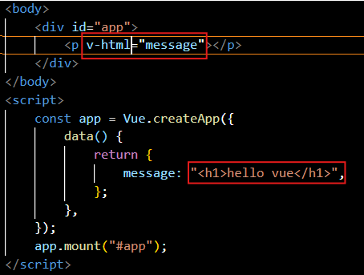
單向綁定文字
單向綁定是 Vue 中的一種簡單樣板語法，用於將資料渲染到 HTML。
資料改變時，頁面會自動更新，但頁面上的內容不會改變資料。
【使用 Mustache 標籤】
【使用 v-text】
【使用 v-html】

Slide 10
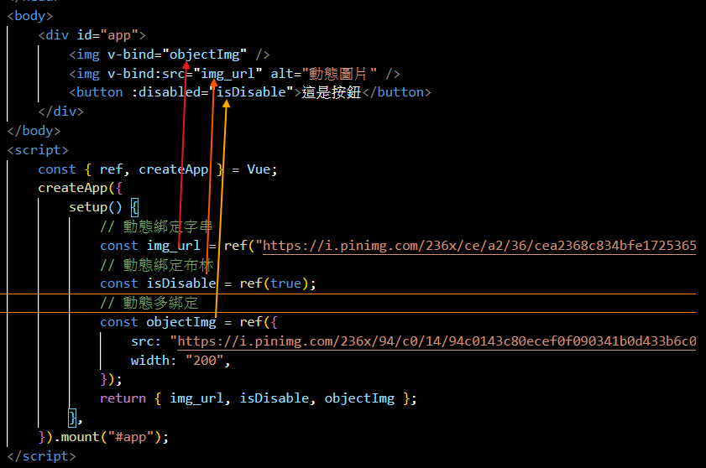

單向綁定屬性
【v-bind】
v-bind 指令用於將 Vue 中的響應式數據綁定到 HTML 標籤的屬性上。
v-bind: 可以縮寫為 :提高代碼可讀性和書寫效率。
bind_attribute.html

Slide 11
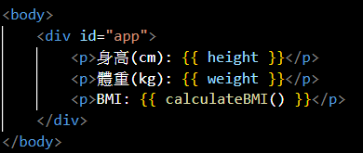
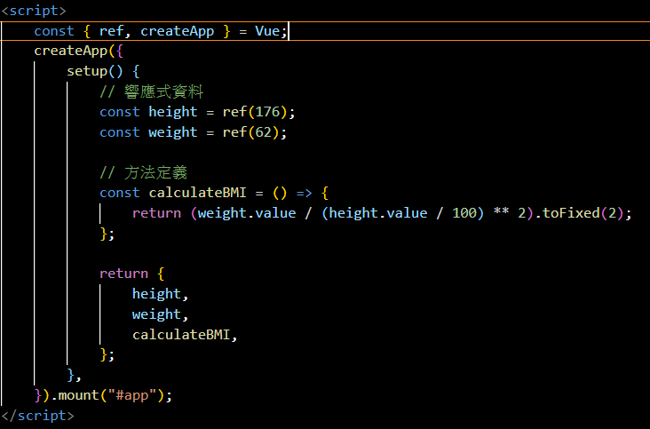
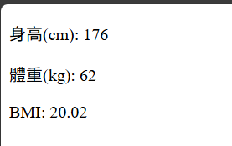
methods 屬性
methods 是 Vue 中用於定義方法的屬性。
適合處理觸發性或事件驅動的操作，例如按鈕點擊事件或表單提交。
方法每次呼叫時都會執行，不會自動快取結果。
需要對一些計算或事件進行即時處理時，可以使用 methods。
method_Calculate_BMI.html

Slide 12
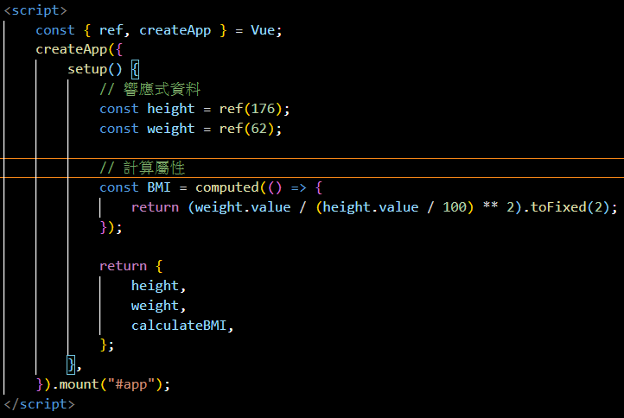
computed 屬性
computed 是計算屬性，適合處理基於現有資料的動態計算邏輯。
當依賴的數據發生變化時，計算屬性會重新計算。
快取功能：如果依賴的數據沒有變化，計算屬性會直接返回快取的結果，而不重新執行。
computed_Calculate_BMI.html

Slide 13
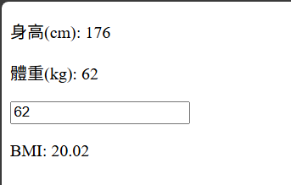
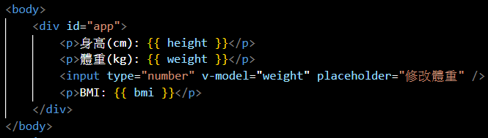
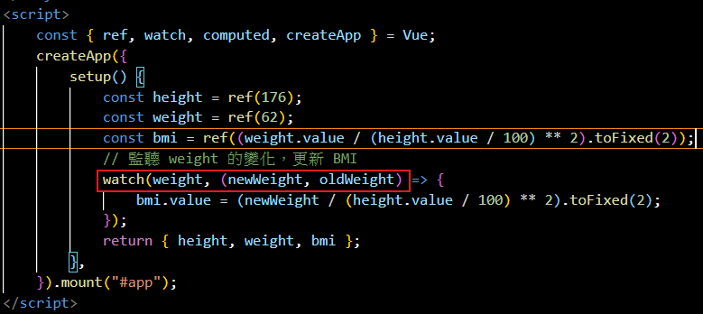
watch 屬性
watch 是 Vue 中用於監聽數據變化的屬性。
當指定的數據發生變化時，自動執行對應的回調函數。
通過 watch 監聽 data 或 computed 中的數據。
監聽器會接收兩個參數：新值 (newValue)與新值 (newValue)
【watch vs computed】
computed 是為了處理資料變化後的視圖更新，會快取結果。
watch 是為了執行額外的邏輯或副作用。
watch_Calculate_BMI.html

Slide 14
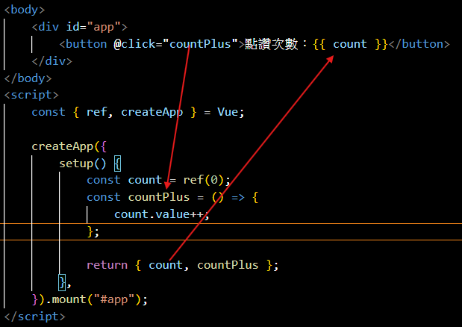
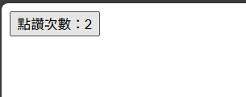
v-on 事件處理
v-on 是 Vue 中用於監聽事件的指令，可以綁定 DOM 元素的事件。
v-on 可以縮寫為 @。
支持多種事件：如 click、input、submit 等。
事件處理器：
綁定的函數會接收一個 event 物件作為參數。
可直接使用簡寫語法，增強代碼可讀性。
v-on_button_count.html

Slide 15
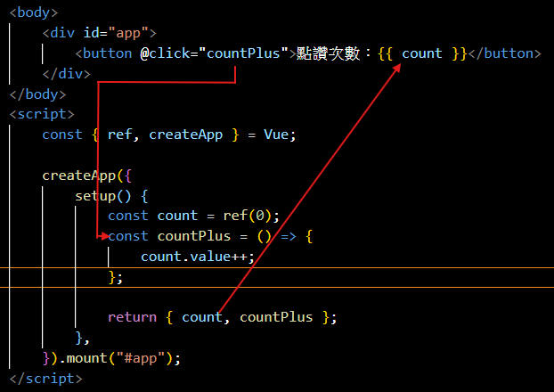
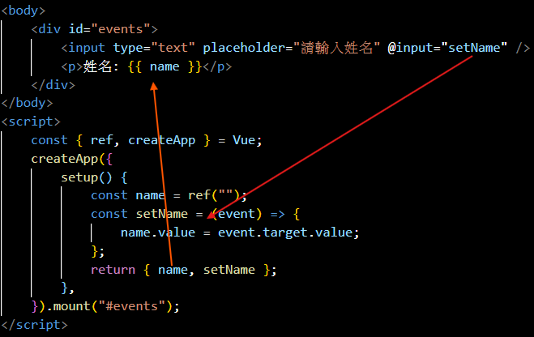
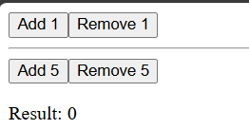
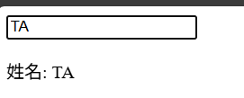
v-on 事件處理
增加與減少數值
鍵盤輸入同步顯示
v-on_Increase_Decreas_num.html
v-on_Synchronized_Display.html

Slide 16
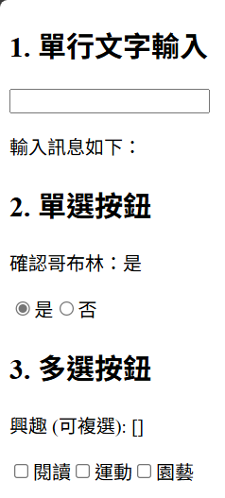
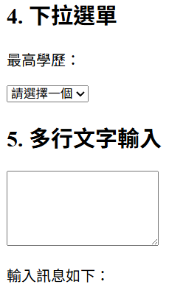
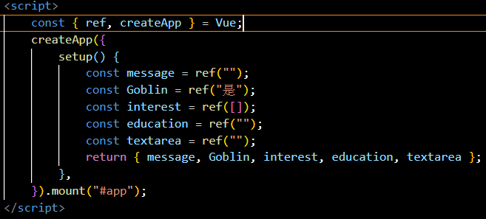

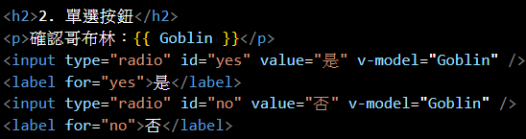
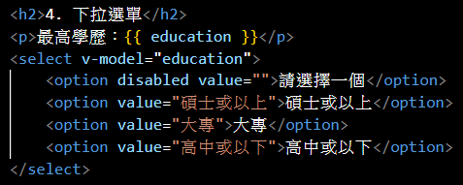
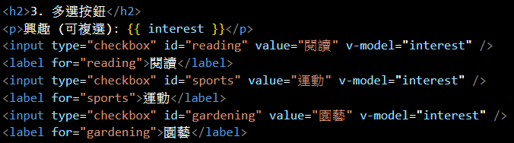

v-model 雙向綁定(表單)
v-model 是 Vue 提供的雙向資料綁定指令。
用於表單元素（input、radio、checkbox、textarea、select）與資料的雙向同步。
v-model 不需要寫事件處理器和資料更新邏輯，自動完成雙向同步。
當使用者在表單元素中輸入時，資料會自動更新。
資料更新後，視圖也會自動反映新的數據。
v-model_form.html

Slide 17

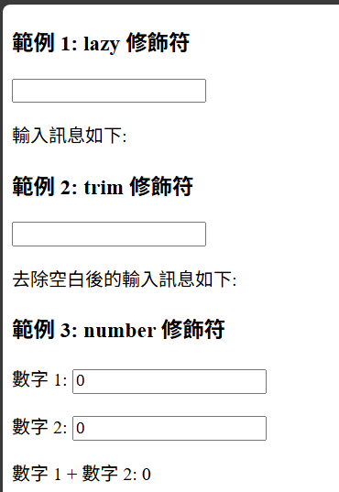

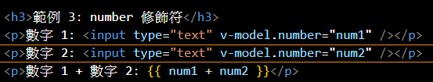
V-model 修飾字 (Modifiers)
修飾字是對 v-model 的進一步優化，處理輸入數據的特殊需求。
【lazy】
預設情況下，v-model 監聽的是 input 事件，使用者每敲擊一次鍵盤就會觸發數據更新。
使用 lazy 修飾字後，改為在按下 Enter 鍵時才更新數據。
【trim】
去除輸入值的首尾空白字元，並同步到數據。
【number】
將輸入值自動轉換為數字類型，避免字符串類型的數字導致運算問題。
v-model_Modifiers.html

Slide 18
Event Modifier (事件修飾符)
在 Vue 中，事件修飾符 用來處理事件的默認行為，讓我們更簡潔地控制事件。例如：
阻止事件的默認行為：如防止 <form> 提交時重新加載網頁。
只處理特定事件：如按下 Enter 鍵才執行事件。
v-on:submit.prevent=“func”：阻止事件的默認行為，例如表單提交。
v-on:click.stop=“func”：阻止事件冒泡（向上傳遞）。
v-on:click.once=“func”：事件只會觸發一次。
v-on:click.capture=“func”：在捕獲階段觸發事件，而非冒泡階段。
v-on:click.self=“func”：只在自身元素上觸發事件。
v-on:keyup.enter=“func”：監聽鍵盤按下 Enter 鍵。

Slide 19
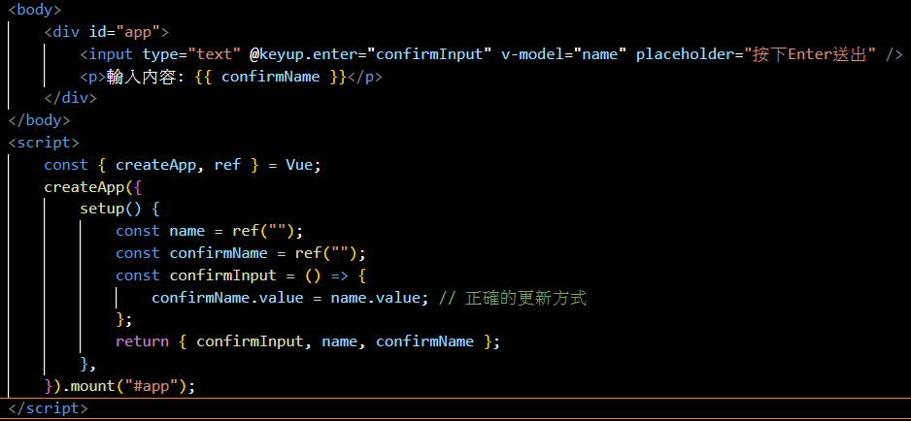
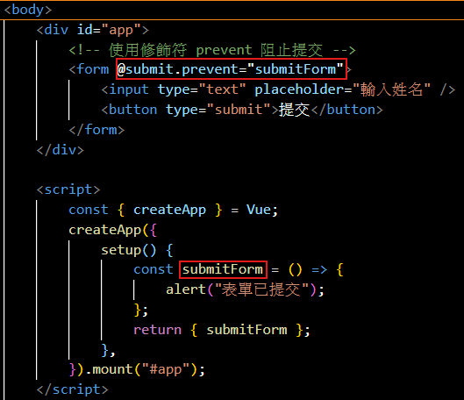
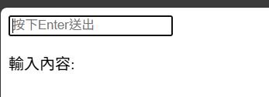
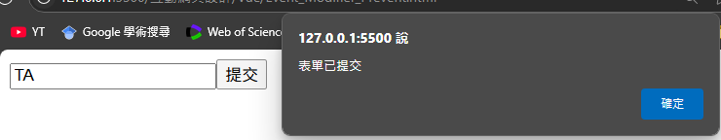
Event Modifier (事件修飾符)
監聽鍵盤 Enter 鍵
防止表單提交後網頁刷新
Event_Modifier_Enter.html
Event_Modifier_Prevent

Slide 20
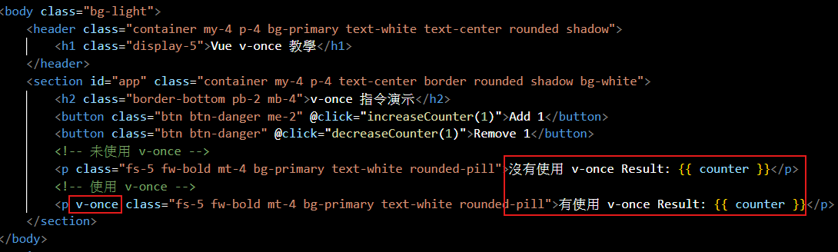
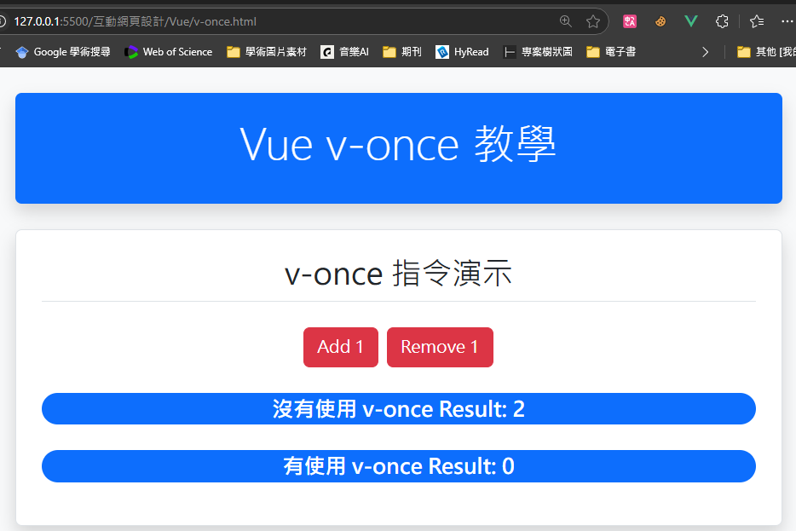
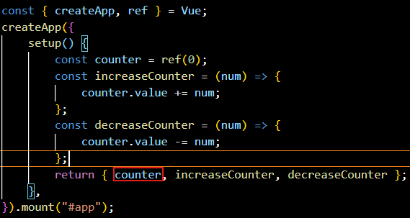
v-once：鎖定內容
v-once 指令讓 Vue 只渲染一次元素或組件，後續的數據更新不會再影響該元素的內容。
適合用於靜態內容或不需要隨數據變動的部分，減少渲染開銷，提高性能。
v-once.html

Slide 21
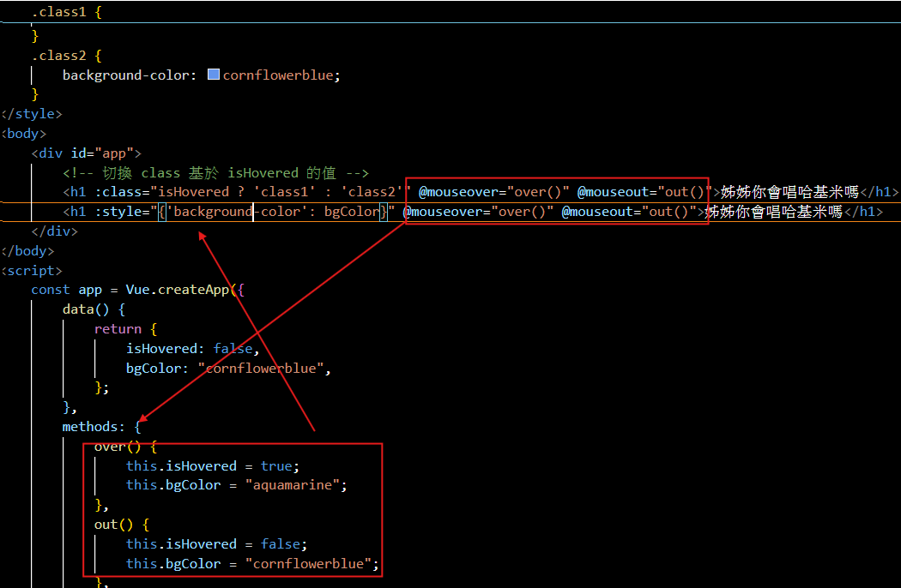
CSS 綁定
在 Vue 3 中，透過 :class 可以輕鬆切換元素的 CSS 類別，語法支援：
單一類別：直接指定字串。
條件類別：根據條件切換類別。
多個類別：使用陣列來同時添加多個類別。

Slide 22
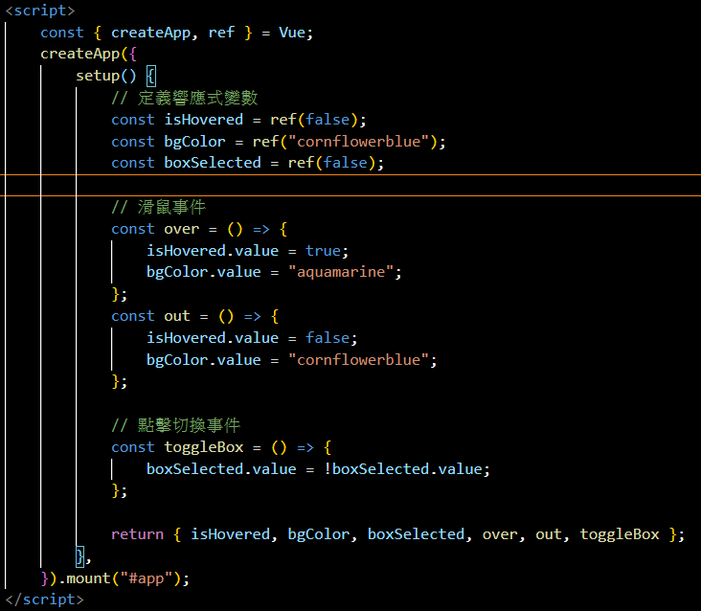
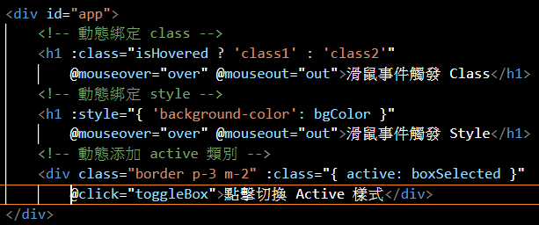
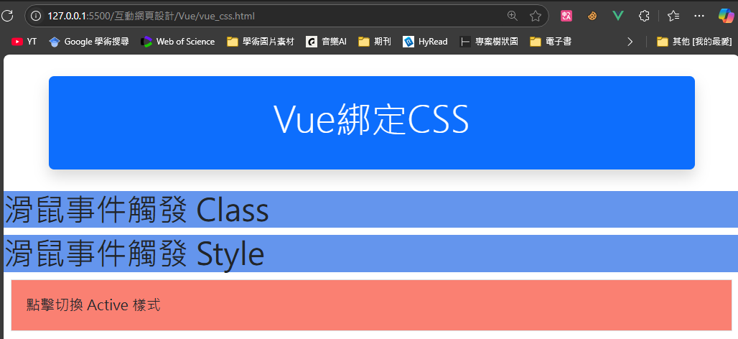
CSS 綁定
vue_css.html

Slide 23

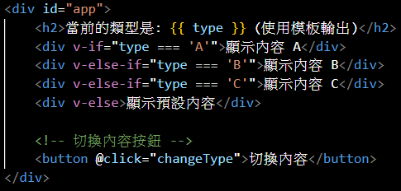
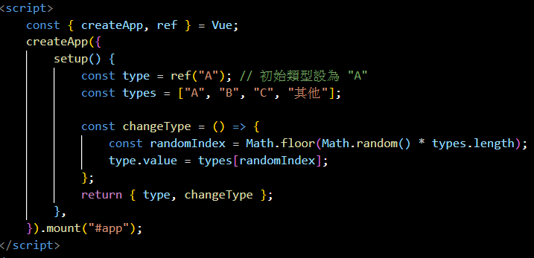
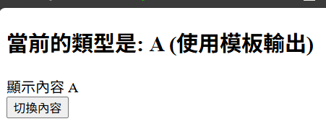
條件式渲染
【v-if、v-else-if、v-else】
功能：根據條件動態添加或移除元素。
特性：元素不符合條件時，從 DOM 完全移除。
語法
v-if.html

Slide 24
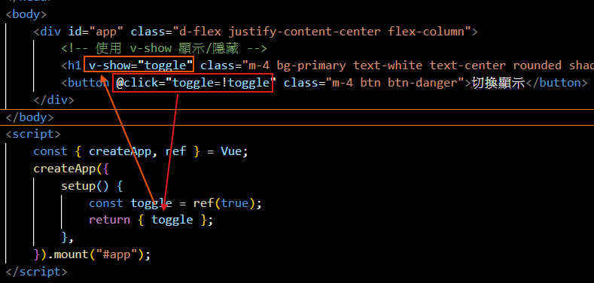
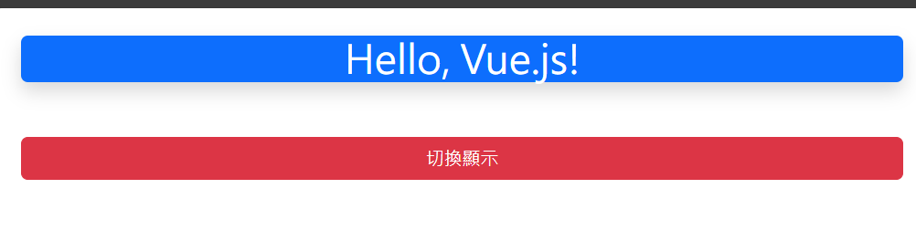
條件式渲染
【v-show】
顯示/隱藏元素
v-show 只透過 style="display: none" 來 隱藏 元素。
元素 仍存在於 DOM 中，但不顯示出來。
v-show.html

Slide 25

v-for 清單渲染
v-for 是 Vue 中用於渲染清單的指令，根據陣列或物件的內容來動態生成 HTML 元素。
支援遍歷：陣列 (Array)、物件 (Object)、數字範圍 (Range)
item：陣列中每個元素的值。
index：對應元素的索引。
:key：提供唯一標識，提升渲染效能(建議對象為 唯一的 ID 或索引值)。

Slide 26



v-for 清單渲染
v-for.html

Slide 27


Ref
ref 是 Vue 3 提供的一種 API，用於創建響應式變數或引用 DOM 元素。
它可以追蹤變數的變化，並觸發視圖更新。
操作方式：
響應式變數：通過 .value 訪問或修改其值。
DOM 元素引用：通過 ref 綁定 DOM 元素，並直接操作。
【這邊示範不使用ref 】
使用v-model雙向綁定文字
使用v-model雙向綁定文字(這邊是透過button)

Slide 28


Ref
【ref 的使用場景】
追蹤數據變化：使用 ref 定義變數，隨著變數變化，模板自動更新。
操作 DOM 元素：通過 ref 指向 DOM 元素，在程式中讀取或修改 DOM 的內容。
使用ref(vue2)
使用ref(vue3)

Slide 29
虛擬 DOM
虛擬 DOM 是用 JavaScript 對真實 DOM 的一種模擬表示，形成一棵樹狀結構。
Vue 會先更新虛擬 DOM，然後計算新舊虛擬 DOM 的差異，將最少的變更應用到真實 DOM 中。
可以把虛擬 DOM 想像成頁面的「快照」。
每次數據變化時，Vue 會生成新的快照(虛擬 DOM)，並與之前的快照進行對比，這樣 Vue 就能知道需要更新哪些部分，而不必重新渲染整個頁面。
目標：提升渲染效能，減少直接操作真實 DOM 的開銷。
【為什麼要使用虛擬 DOM】
性能優化：直接操作真實 DOM 非常耗時，虛擬 DOM 減少不必要的操作。
高效渲染：虛擬 DOM 只更新變更的部分，而不是整體重繪。
跨瀏覽器一致性：Vue 自動處理各種瀏覽器兼容性問題。
更動
HTML DOM
vue創建
虛擬 DOM
比較差異 (Diff演 算法)
更新
HTML DOM
虛擬 DOM 的工作流程

Slide 30
Vue物件生命週期
在 Vue 中，生命週期（Lifecycle）是指 Vue 元件從創建到銷毀過程中的一系列階段。Vue 提供了生命週期鉤子函數（hook functions），允許我們在元件的不同階段執行特定的代碼。
Vue 的生命週期可以分為以下四個主要階段：
創建階段（Creation）
掛載階段（Mounting）
更新階段（Updating）
銷毀階段（Unmounting）
createApp()
beforeCreated()
created()
Compile template
mounted()
beforeMounted()
Dara change
beforeUpdate()
update()
Mounted vue instance
Instance unmounted
beforeUnmounted()
unmounted()

Slide 31
Vue物件生命週期
【創建階段(Creation)】
Vue 會初始化元件的數據、事件和觀察等，但此時尚未將元件掛載到 DOM 上，頁面上看不到元件的內容。
beforeCreate：元件實例剛剛創建，數據和事件還未初始化，無法使用 `data` 和 `methods`。通常不常使用。
Created：元件實例已創建，`methods` 都已初始化，可以進行初始數據的設置或執行異步操作（如 AJAX 請求）。
【掛載階段(Mounting)】
Vue 會將模板渲染為虛擬 DOM，然後將虛擬 DOM 挂載到真實 DOM 上，讓頁面顯示元件的內容。
beforeMount：在掛載到 DOM 之前調用，虛擬 DOM 已經創建，尚未插入到頁面中。此階段可以用來查看虛擬 DOM。
mounted：元件已掛載到 DOM，真實 DOM 已渲染完成。可以在此階段進行 DOM 操作，比如獲取元素尺寸、設置監聽器等。

Slide 32
Vue物件生命週期
【更新階段(Updating)】
當元件的 `data` 或 `props` 發生變化時，Vue 會進行重新渲染，此時元件會進入更新階段。
beforeUpdate`：當數據發生變化，重新渲染之前調用。此時虛擬 DOM 已更新，但尚未同步到真實 DOM。
`updated`：重新渲染後調用，虛擬 DOM 已與真實 DOM 同步。通常用於執行 DOM 操作或依賴最新數據的操作。
【銷毀階段(Unmounting)】
當元件從 DOM 中移除或其生命周期結束時，它會進入銷毀階段。
`beforeUnmount`：元件銷毀之前調用。可以用來清除定時器或事件監聽器等資源，避免內存洩漏。
`unmounted`：元件已完全銷毀，與 DOM 的關聯已斷開。此時所有事件監聽器和數據綁定已解除。

Slide 33
Component
Component 是 Vue.js 的核心概念：將畫面拆分成獨立、可重複使用的區塊。
邏輯重用：同一個元件可以多次使用，不需重寫代碼。
易於維護：邏輯與視圖相分離，使程式碼更清晰。
分工協作：團隊開發時，每個人可以專注於不同元件的開發。
專案
component1
component4
component2
component3

Slide 34



Component
【不使用component會出現的問題】
使用v-for展開後，但每一個項目的展開與否，都是吃同一個變數datailAreVisible
按下1個鈕，但同時展開

Slide 35




Component
【引入component】
主文件
子component
with_component.html
Html

